Slide 1
САНКТ-ПЕТЕРБУРГСКОЕ ГОСУДАРСТВЕННОЕ БЮДЖЕТНОЕ ПРОФЕССИОНАЛЬНОЕ ОБРАЗОВАТЕЛЬНОЕ УЧРЕЖДЕНИЕ «КОЛЛЕДЖ ИНФОРМАЦИОННЫХ ТЕХНОЛОГИЙ»
Специальность 09.02.07 «Программирование в компьютерных системах»
ДИПЛОМНЫЙ ПРОЕКТ
на тему: Разработка информационной системы «Музыкальный магазин»
Выполнил студент 493 группы Сидоров Антон Дмитриевич
Руководитель дипломного проекта: Матысик И.А..
Санкт-Петербург 2023

Slide 2
Содержание
Цели и задачи;
Актуализация;
Практическая значимость;
Техническое задание;
Особенности проекта;
Функционально-логическая схема;

Slide 3
Назад
Цель и задачи проекта
Целью разработки проекта является:
разработка комплекса программных решений для автоматизации большинство операций и процессов, протекающих в торговых точках, относящихся к сетям по продажам музыкальных товаров.
Задачами разработки проекта являются:
изучить предметную область;
спроектировать базу данных;
разработать комплекс из десктопного и мобильного приложения.

Slide 4
Назад
Актуализация
Тема была определена в задании на дипломное проектирование и преддипломную практику, а источником являются увлечения:
музыка (инструменты − гитара, синтезатор, укулеле и электрогитара);
сочинение мелодий.
Помимо, перечисленного, ещё имеет место быть выступления на концертах. В первую очередь семейные. Также, занятия в ансамбле гитаристов в ДДЮТе Московского района, и выступление этим ансамблем в социальные дома, а также на концертах в БКЗ и в Аничковом дворце.

Slide 5
Назад
Практическая значимость
Пользователями разработанного ПО будут:
сотрудники торговых точек, занимающихся продажей музыкальных товаров, среди которых: директора, администраторы, операторы, продавцы (формируют заказы в магазине), менеджеры по заказам (формируют заказы на пункт выдачи) и менеджеры по складам;
Клиенты этих торговых точек (покупатели).

Slide 6
Назад
Техническое задание
Требования к функциональным характеристикам – ПО должно содержать следующий функционал:
авторизация (проверка аутотификационных данных, исходя из информации в БД);
регистрация (ввод логина и пароля нового клиента в БД);
просмотр списка товаров (получения списка товаров из БД);
просмотр информации о конкретном товаре (получение списка товаров из БД);
формирование корзины (выбор товаров для заказа и определение их количества);
определение пункта получения заказа (выбор торгового пункта из списка, выведенного из БД);
формирование заказа (внесение данных о заказе в БД).

Slide 7


Назад
Особенности проекта
Формирование корзины, с расчётом стоимости со скидкой и без скидки, а также с выбором пункта получения заказа:
Музторг (https://www.muztorg.ru/), логотип которого показан на рисунке 1;
Мир музыки, логотип которого показан на рисунке 2;
Иерархическая структура списка категорий – Музторг (https://www.muztorg.ru/), логотип которого показан на рисунке 1
Рисунок 2 – Логотип интернет-магазина Мир музыки
Рисунок 1 – Логотип интернет-магазина Музторг

Slide 8
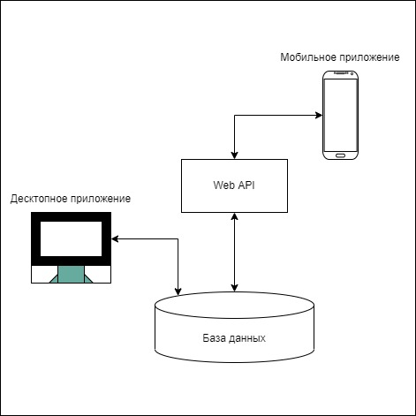
Функционально-логическая схема
Дальше
Схема взаимодействия компонентов системы представлена на рисунке 3.
Рисунок 3 – Диаграмма взаимодействия компонентов системы

Slide 9
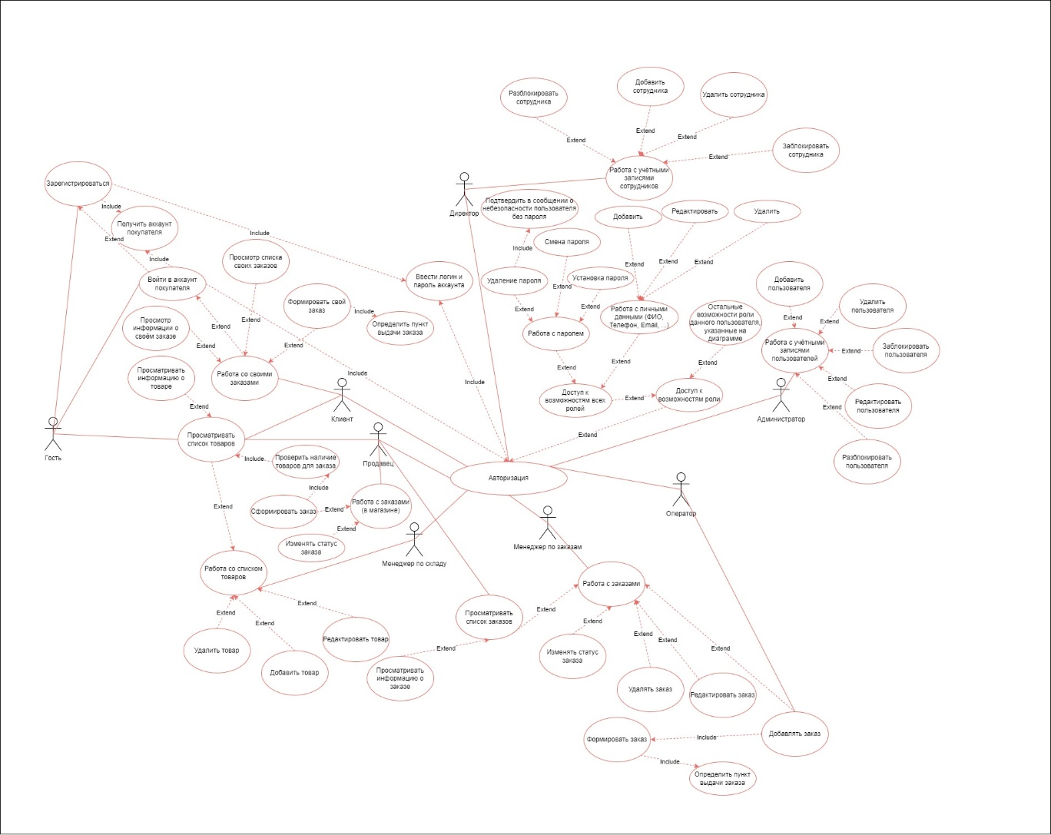
Функционально-логическая схема
Назад
Диаграмма деятельности пользователей системы представлена на рисунке 4.
Рисунок 4 – Use-Case диаграмма

Slide 10
Логическая схема данных
ER диаграмма
СУБД

Slide 11
Используемый стек технологий
Список с логотипами и подписями
Указать, что изучено самостоятельно

Slide 12
Экономическое обоснование
Таблица с расчетами

Slide 13
Список использованной литературы
2 учебника
5 ссылок в интернете

Slide 14
Список ПК
Список ПК

Slide 15
САНКТ-ПЕТЕРБУРГСКОЕ ГОСУДАРСТВЕННОЕ БЮДЖЕТНОЕ ПРОФЕССИОНАЛЬНОЕ ОБРАЗОВАТЕЛЬНОЕ УЧРЕЖДЕНИЕ «КОЛЛЕДЖ ИНФОРМАЦИОННЫХ ТЕХНОЛОГИЙ»
Специальность 09.02.07 «Программирование в компьютерных системах»
ДИПЛОМНЫЙ ПРОЕКТ
на тему: Разработка информационной системы «Музыкальный магазин»
Выполнил студент 493 группы Сидоров Антон Дмитриевич
Руководитель дипломного проекта: Матысик И.А..
Санкт-Петербург 2023

